Slide 1

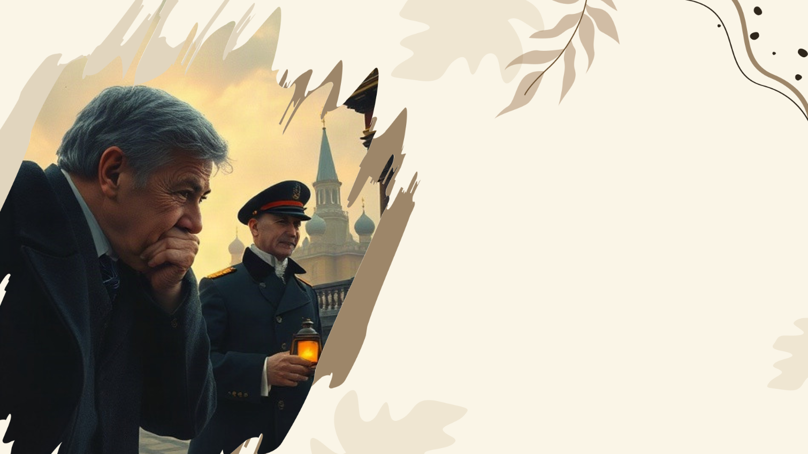
«Доктор Живаго» Б. Л. Пастернака: Интеллигенция и революция
Автор презентации: Presentacium.ru

Slide 2

Введение
В презентации мы рассмотрим роман Б. Л. Пастернака «Доктор Живаго» в контексте интеллигенции и революции. Основное внимание уделено историческому периоду, взглядам интеллигенции до и во время революции, а также изменениям в жизни героев и их мировоззрении под влиянием этих событий. Также проанализируем ключевые моменты романа и значение произведения для понимания эпохи.

Slide 3

Исторический контекст романа
1
В романе «Доктор Живаго» Б.
2
Л. Пастернака отражены события 1903–1943 годов, ключевые моменты начала и середины XX века. Произведение показывает судьбы представителей интеллигенции в условиях трёх революций и Гражданской войны, отражая реалии того времени через судьбы героев.
3
В частности, в романе описываются события 1917 года, когда страна переживала период значительных социальных и политических потрясений.

Slide 4

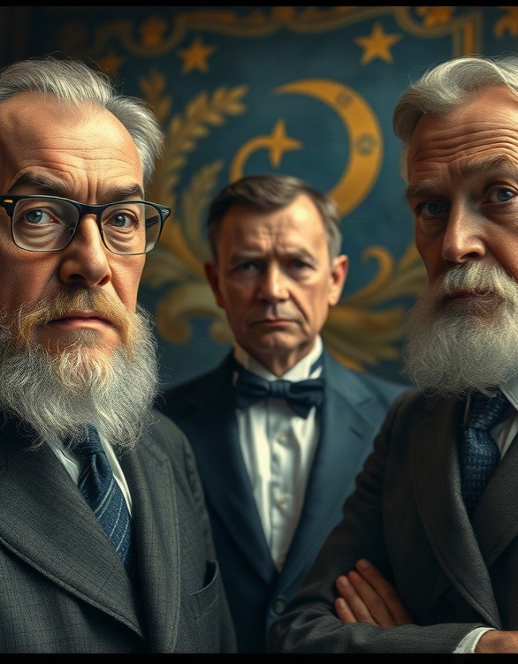
Интеллигенция в дореволюционной России
В дореволюционной России к интеллигенции относили около 2% населения, что составляло примерно 3 миллиона человек. Среди них были врачи, учителя, инженеры, писатели и учёные, многие из которых активно занимались общественно-политической деятельностью. По данным переписи населения 1897 года, доля грамотных в России составляла около 21%, что свидетельствовало о значительном образовательном и культурном разрыве между слоями общества.

Slide 5

Революция и изменения в жизни героев
1
В романе «Доктор Живаго» Борис Пастернак через судьбу главного героя раскрывает трагические последствия революции 1917 года: в результате Гражданской войны из жизни уходят 12 миллионов человек, а более 2 миллионов становятся беженцами, что демонстрирует масштабные разрушения и человеческую трагедию. Интеллигенция, к которой принадлежит Юрий Живаго, испытывает глубокие внутренние конфликты и нравственные терзания, связанные с разрывом между идеалами и реальностью революционной эпохи.
2
В условиях революционной нестабильности и социальных потрясений герой теряет близких, друзей, своё прежнее место в обществе, что подчёркивает драматизм изменений в жизни интеллигенции в этот период.

Slide 6

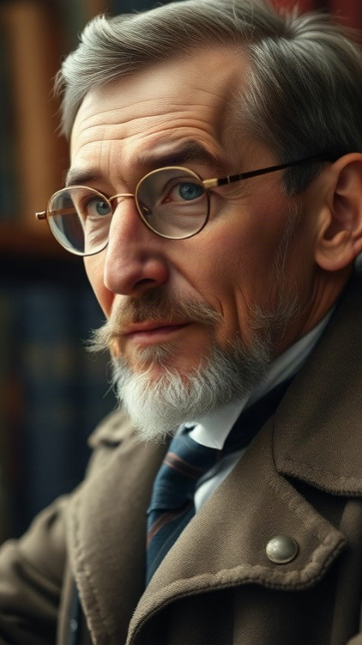
Образы интеллигенции в романе
В романе «Доктор Живаго» Б.
Л.
Пастернака интеллигенция представлена через призму судьбы Юрия Живаго, который стал символом русского интеллигента, вынужденного жить в условиях революционных потрясений начала XX века. Через его образ автор показывает 10 лет трагических событий, оказавших глубокое влияние на судьбы образованных людей России, и их попытки сохранить свои моральные и профессиональные принципы в меняющемся мире. Образы других персонажей, таких как доктор Гордон и профессор Веденяпин, дополняют картину интеллигенции того времени, отражая её раздумья и сомнения в новые времена.

Slide 7

Противостояние интеллигенции и революции
В романе «Доктор Живаго» Б.
Л. Пастернака интеллигенция представлена как уязвимая социальная группа, пытающаяся сохранить свои ценности и убеждения в условиях революции. Поэт Юрий Живаго и другие герои выражают глубокий внутренний конфликт, который отражает столкновение традиций и новаторства.
На протяжении романа около 20 персонажей из интеллигенции испытывают личную драму и кризис идентичности, что подчёркивает драматизм их противостояния с революционными изменениями.

Slide 8

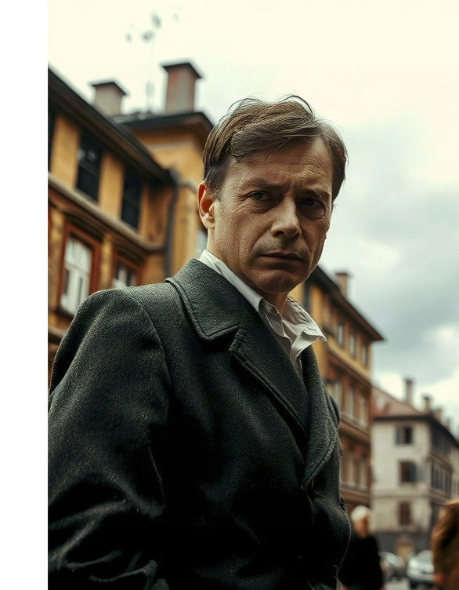
Влияние революции на мировоззрение героев
В романе «Доктор Живаго» Борис Пастернак показывает, как революция 1917 года кардинально меняет судьбы и мировоззрение героев. Главный герой Юрий Живаго и его современники сталкиваются с необходимостью переосмысления ценностей в условиях социального хаоса: врач и поэт поневоле оказываются в центре событий, что приводит к трансформации их взглядов и жизненных ориентиров.
Влияние революционных событий на героев прослеживается через призму личных драм и внутренних конфликтов, отражающих трагедию целого поколения интеллигенции.

Slide 9
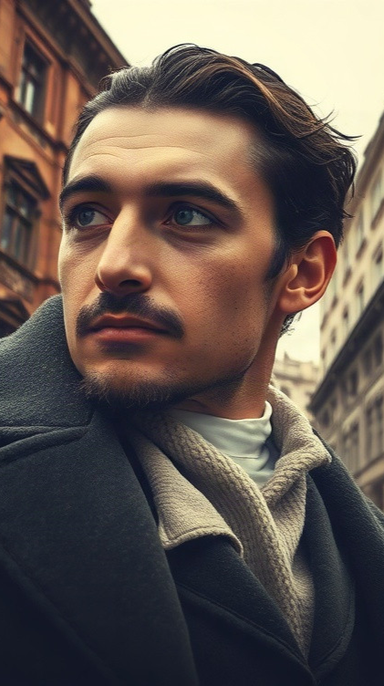
Тема выбора в «Докторе Живаго»
В романе «Доктор Живаго» Борис Леонидович Пастернак исследует судьбы представителей интеллигенции в условиях революции начала XX века. Главный герой, Юрий Живаго, стоит перед выбором между личными ценностями и требованиями времени, что проявляется в его профессиональной и личной жизни около 10 раз на протяжении повествования.
Этот выбор отражает сложные моральные дилеммы, с которыми сталкивались многие интеллигенты того времени, выбирая между сохранением человеческих идеалов и адаптацией к новым реалиям.

Slide 10

Судьба интеллигенции в послереволюционной России
В послереволюционной России более 100 тысяч представителей интеллигенции были арестованы и отправлены в лагеря или расстреляны в период с 1917 по 1938 годы.
Оставшиеся в живых учёные, врачи, преподаватели и писатели оказались в сложных условиях, многим пришлось изменить род занятий или покинуть страну.
Тем не менее, несмотря на репрессии и преследования, некоторые интеллигенты продолжали вносить значительный вклад в развитие науки и культуры, например, Борис Пастернак, который создал «Доктор Живаго», отразив в романе судьбы своих современников.

Slide 11

Символика и метафоры в романе
В романе «Доктор Живаго» Борис Леонидович Пастернак использует символику природы для передачи душевного состояния героев и атмосферы времени. Например, в 24-й главе, когда описывается метель, эта природная стихия становится метафорой хаоса и разрушений революционной эпохи, уносящей жизни и ломающей судьбы людей. Символы и метафоры в произведении Пастернака позволяют читателю глубже понять переживания интеллигенции в условиях радикальных исторических изменений.

Slide 12
Пастернак и его эпоха
В 1905 году Борис Пастернак родился в интеллигентной семье, что оказало значительное влияние на его мироощущение и творчество.
В начале XX века, в период с 1917 по 1923 годы, Пастернак стал свидетелем и отразил в своих произведениях ключевые события революции и гражданской войны. Роман «Доктор Живаго», написанный в 1955 году, стал кульминацией его размышлений о судьбе интеллигенции в эпоху кардинальных перемен, отражая жизнь поэта и современников через призму личных судеб и исторических потрясений.

Slide 13
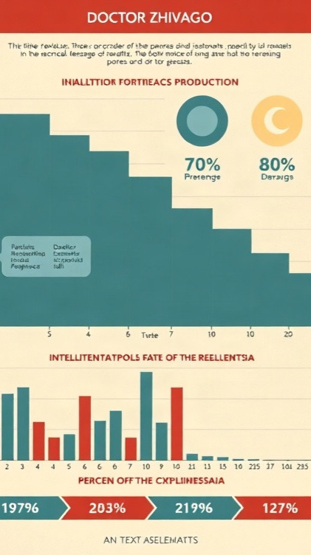
Значение «Доктора Живаго» для понимания интеллигенции и революции
Диаграмма показывает, как «Доктор Живаго» Б. Л. Пастернака влияет на понимание интеллигенцией событий революции.
Параметры диаграммы измеряются в процентах и отражают влияние на восприятие интеллигенцией революционных событий, освещение её жизни в тот период, символическое значение произведения, актуальность тем и рефлексию на тему судьбы интеллигенции.

Slide 14

Спасибо за внимание!
Спасибо за внимание. В этой презентации мы рассмотрели роман Б. Л. Пастернака «Доктор Живаго» как отражение исторического контекста и судьбы интеллигенции в период революции. Мы проанализировали ключевые события, образы и символику романа, а также влияние революции на мировоззрение героев. Надеемся, что наша работа поможет вам глубже понять сложные взаимосвязи между интеллигенцией и революцией в России начала XX века.

